Slide 1
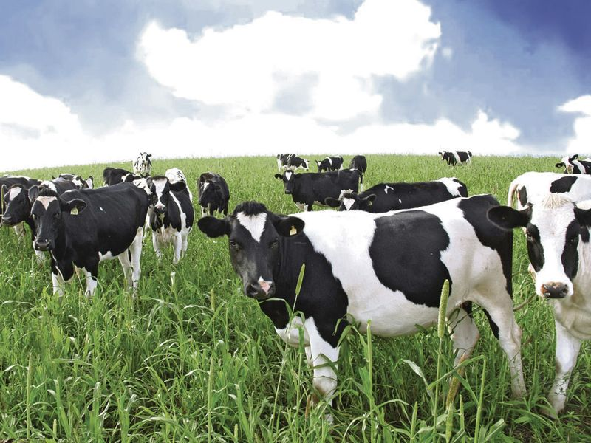
ЛЕЙКОЗ
ВЕЛИКОЇ РОГАТОЇ ХУДОБИ

Slide 2
Визначення
Лейкоз (Leucosis ) – хронічна інфекційна хвороба великої рогатої худоби, інших ссавців та різних видів птахів, що характеризується порушенням процесу дозрівання клітинних елементів крові, злоякісним розростанням кровоносної та лімфоїдної тканин, утворенням у різних органах пухлин. На лейкоз хворіє людина.

Slide 3
Історична довідка
Захворювання вперше описав під назвою “лейкемія” Р. Вірхов у 1845 р. у людини.
У 1921 р. В. Елерман замінив термін “Лейкемія” на “лейкоз”, що точніше відповідає суті хвороби.
Перші свідчення про лейкоз коней опублікував Лейзерінг у 1858 р., про лейкоз свиней – у 1865.
Задамгорський у 1876 р. першим описав збудника лейкозу ВРХ
Відомості про виділення вірусу від хворих на лейкоз корів з’явились у середині 60–х років ( Датчер, 1964 )
У 1972 р. Міллер зі співробітниками виявили в сироватках хворих на лейкоз корів специфічні до бичачого лейкозного вірусу ( BLV ) антитіла.

Slide 4
ЗБУДНИК ХВОРОБИ
Онкогенний РНК – вірус лейкозу ВРХ ( корів ) – Bovine Leukemia virus ( BLV ) типу С, що належить до родини Retroviridae. Віріони вірусу лейкозу мають сферичну форму, діаметр 73 – 120 нм, вкриті зовнішньою ліпопротеїновою оболонкою. До складу віріона входить серцевина, яка включає ікосаедральний капсид, спіральний нуклеокапсид, дві молекули одноланцюгової РНК та 6 структурних білків.

Slide 5
Культивування вірусу
Культивується лише в короткострокових культурах лейкоцитів крові інфікованих тварин та в хронічно інфікованій культурі клітин FLK - BLV, яку одержав у 1974 р. Vander Maaten.
Експериментальне зараження вірусом лейкозу новонароджених телят вдається при внутрішньоперитонеальному, внутрішньом’язовому, підшкірному введенні інфікованих лейкоцитів. Через 15 – 90 діб в усіх заражених тварин виявляється серологічними та вірусологічними методами.
Дрібні лабораторні тварини, а також собаки, коти й птиця до збудника лейкозу корів не сприйнятливі.

Slide 6
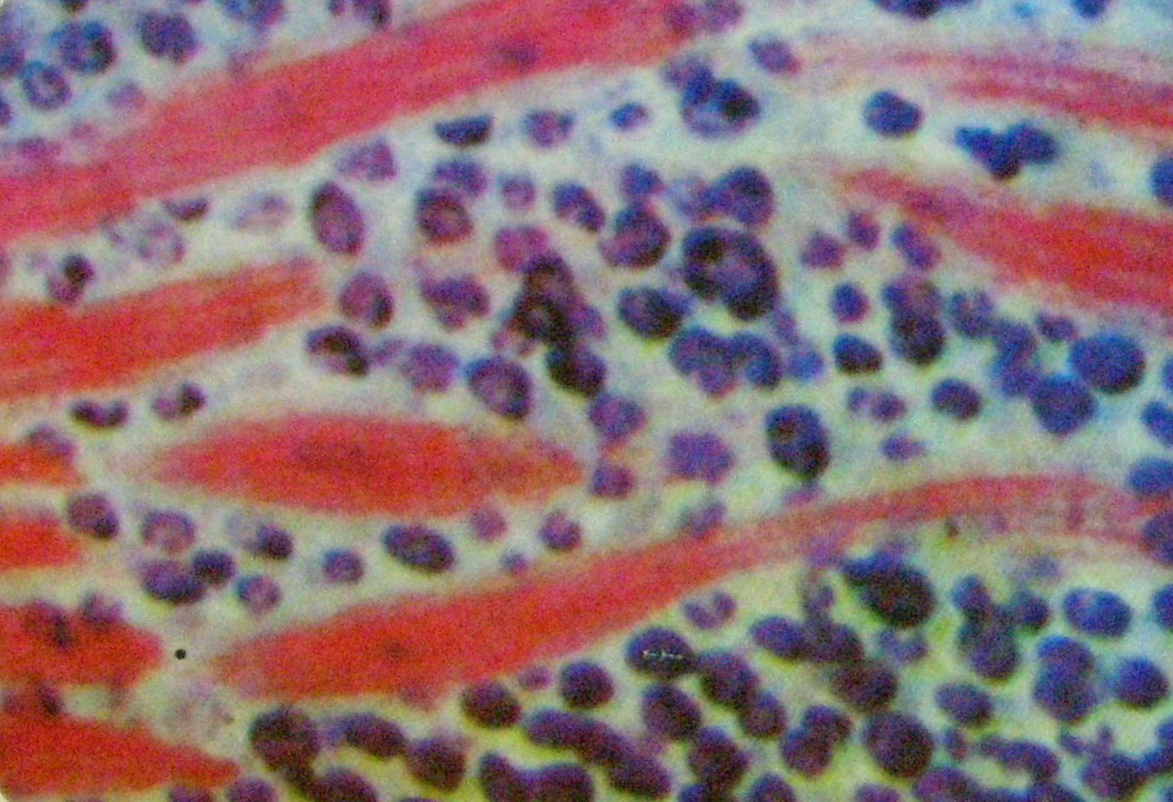

Slide 7
Виявляється в клітинах молозива й молока спонтанно хворих тварин. Вірус лейкозу корів не вдається виділити із слини, носового слизу, сечі, сперми.
Встановлено, що розвиток персистентного лімфоцитозу та пухлинної стадії лейкозу у відповідь на інфекцію вірусу лейкозу генетично детерміновані. Чутливість ВРХ до вірусу лейкозу також перебуває під генетичним контролем.
Вірус лейкозу нестійкий у зовнішньому середовищі, швидко руйнується під час кип’ятіння, при 56 градусах – через 15 хв.

Slide 8
Епізоотологія хвороби
У природних умовах до збудника сприйнятливі ВРХ, коні, свині, кози, кролики, усі види птахів, особливо кури.
У корів захворювання спостерігається у 4-9–річному віці, однак іноді хворіють тварини до 3-річного віку
Джерелом збудника хвороби є заражені вірусом лейкозу тварини, які виділяють вірус з кров’ю, молоком, різними секретами та екскрементами, що містять інфіковані лейкоцити.

Slide 9
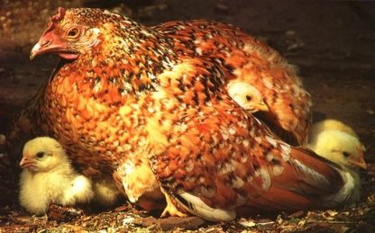
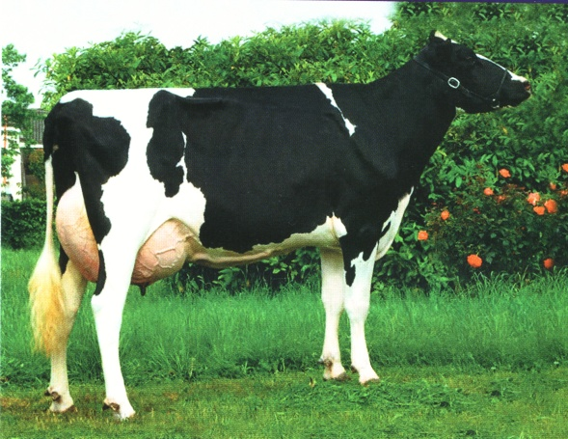
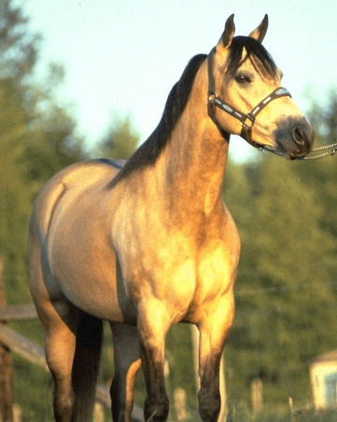
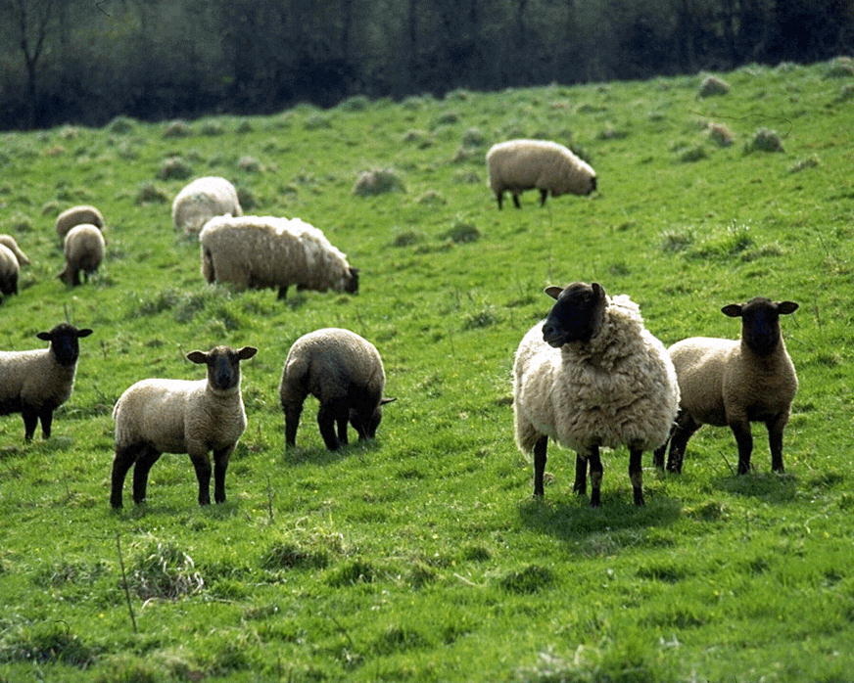
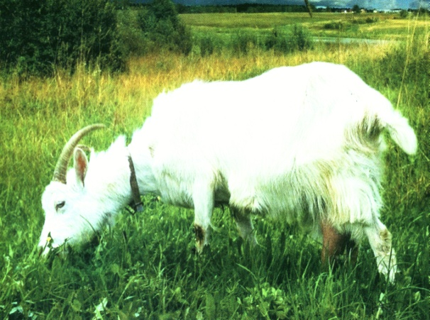
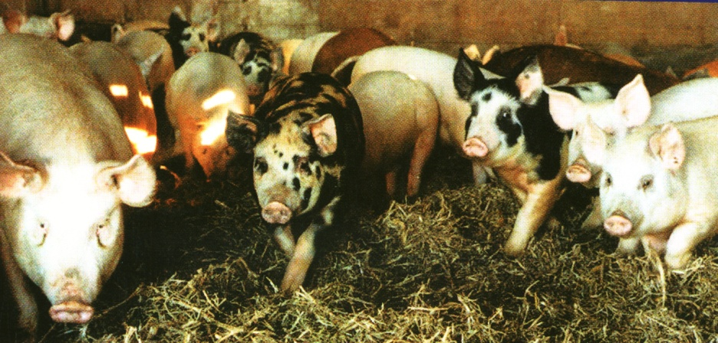
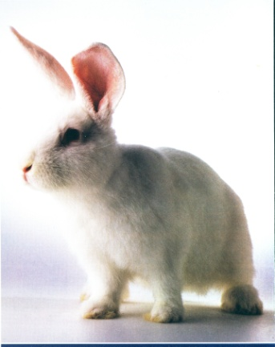
Епізоотологія хвороби
У природних у мовах до вірусу лейкозу сприятливі:

Slide 10
Патогенез
Патогенез вивчено недостатньо.
Під впливом ще недостатньо з'ясованих екзо- та ендогенних факторів відбувається активізація інфекційного процесу, порушення нормального процесу дозрівання та диференціювання кровоносних клітин, надмірного розмноження малодиференційованих елементів лімфоїдного, мієлоїдного та еритроїдного рядів не лише у кровотворних органах, а й за їхніми межами.
У кровотворній тканині спостерігається гіперплазія, нерегульоване прогресивне розмноження клітинних елементів, що призводить до дифузної інфільтрації малодиференційними клітинами різних органів і тканин з наступним утворенням лейкозної тканини, порушенням анатомічної структури та функцій організму.

Slide 11
Лейкоз проявляється у двох формах
Власне лейкоз: Ретикульоз:
лімфолейкоз лімфоретикулосаркома
мієлолейкоз системний ретикульоз
гемоацитобластоз лімфогрануломатоз
Найчастіше спостерігається лімфолейкоз (62,4%) та ретикулосаркома (53,4%), рідко – мієлолейкоз.

Slide 12
Перебіг та клінічні ознаки
Інкубаційний період за спонтанного зараження ВРХ триває 2 – 6 років, за експериментального – від 2 міс. до 2 років.
Перебіг частіше всього хронічний без певних порушень стану організму

Slide 13
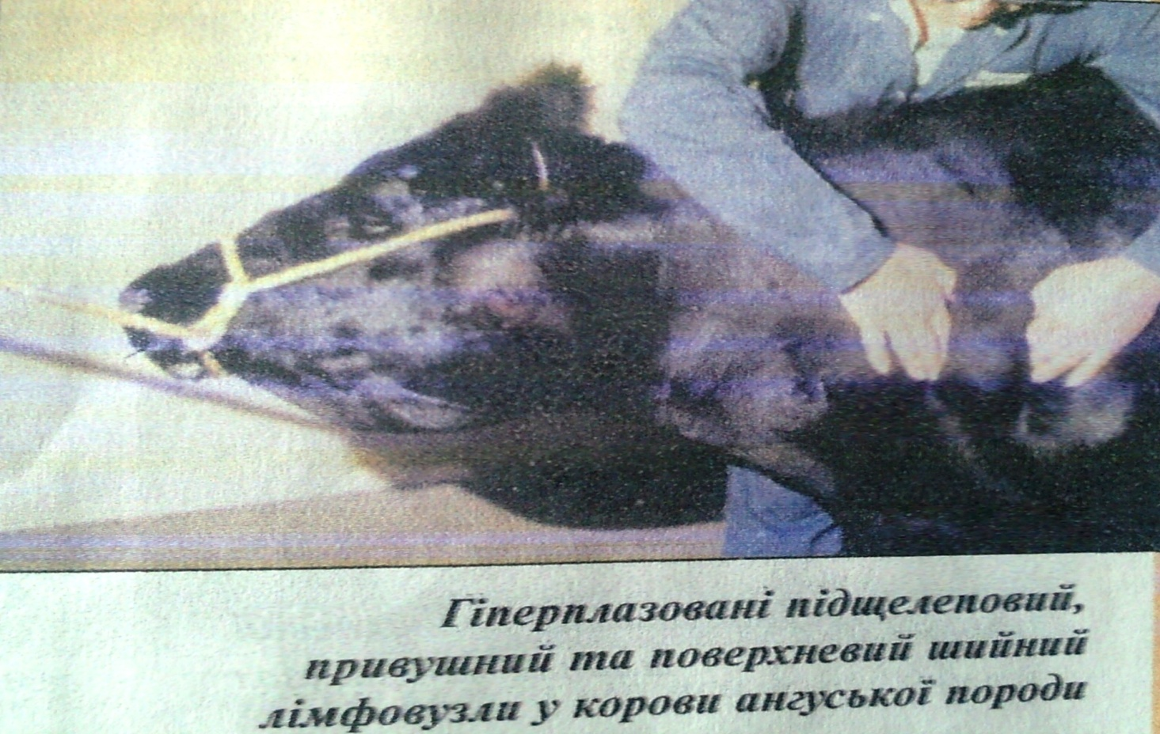
Розрізняють три стадії розвитку хвороби:
  Початкова – ураження органів кровоносної системи ( лімфатичних вузлів, селезінки кісткового мозку ). На цій стадії наявність інфекції встановлюють імунологічними дослідженнями.

Slide 14
  Розгорнута – відбувається ураження всієї кровотворної тканини. У цей час з’являються різноманітні клінічні ознаки, пов’язані з пухлинними розростаннями в різних органах та лімфатичних вузлах: екзофтальм, прогресуюче збільшення лімфатичних вузлів, селезінки, печінки, пухлини в різних ділянках тіла.

Slide 15
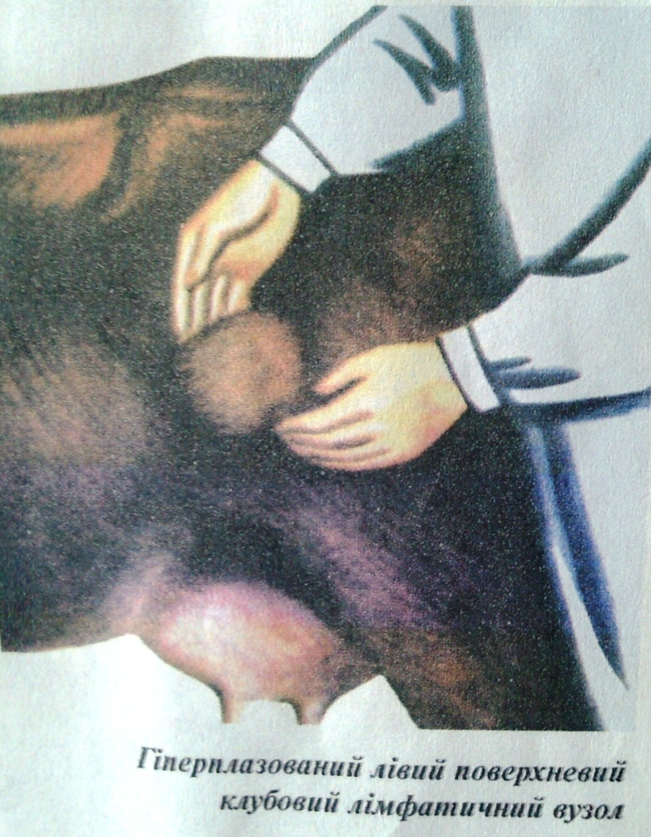
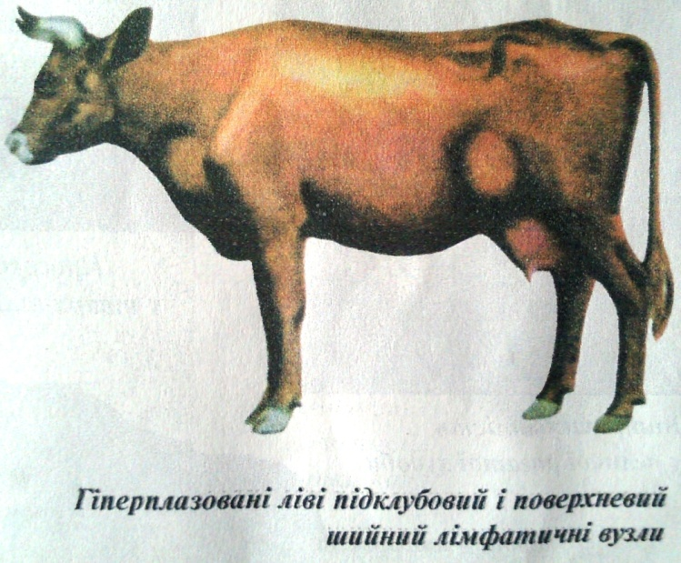


Slide 16
  У термінальна стадія – у тварин виявляють специфічні клінічні ознаки лейкозу, які в неблагополучних стадах є достатніми показниками для визнання їх хворими. Характерними клінічними ознаками вважають: симетричне або асиметричне збільшення поверхневих лімфатичних вузлів ( підщелепових привушних, передлопаткових, колінної складки), витрішкуватість та помутніння рогівки. Лейкозні зміни в печінці, селезінці, матці, яєчниках виявляють під час ректального дослідження.

Slide 17
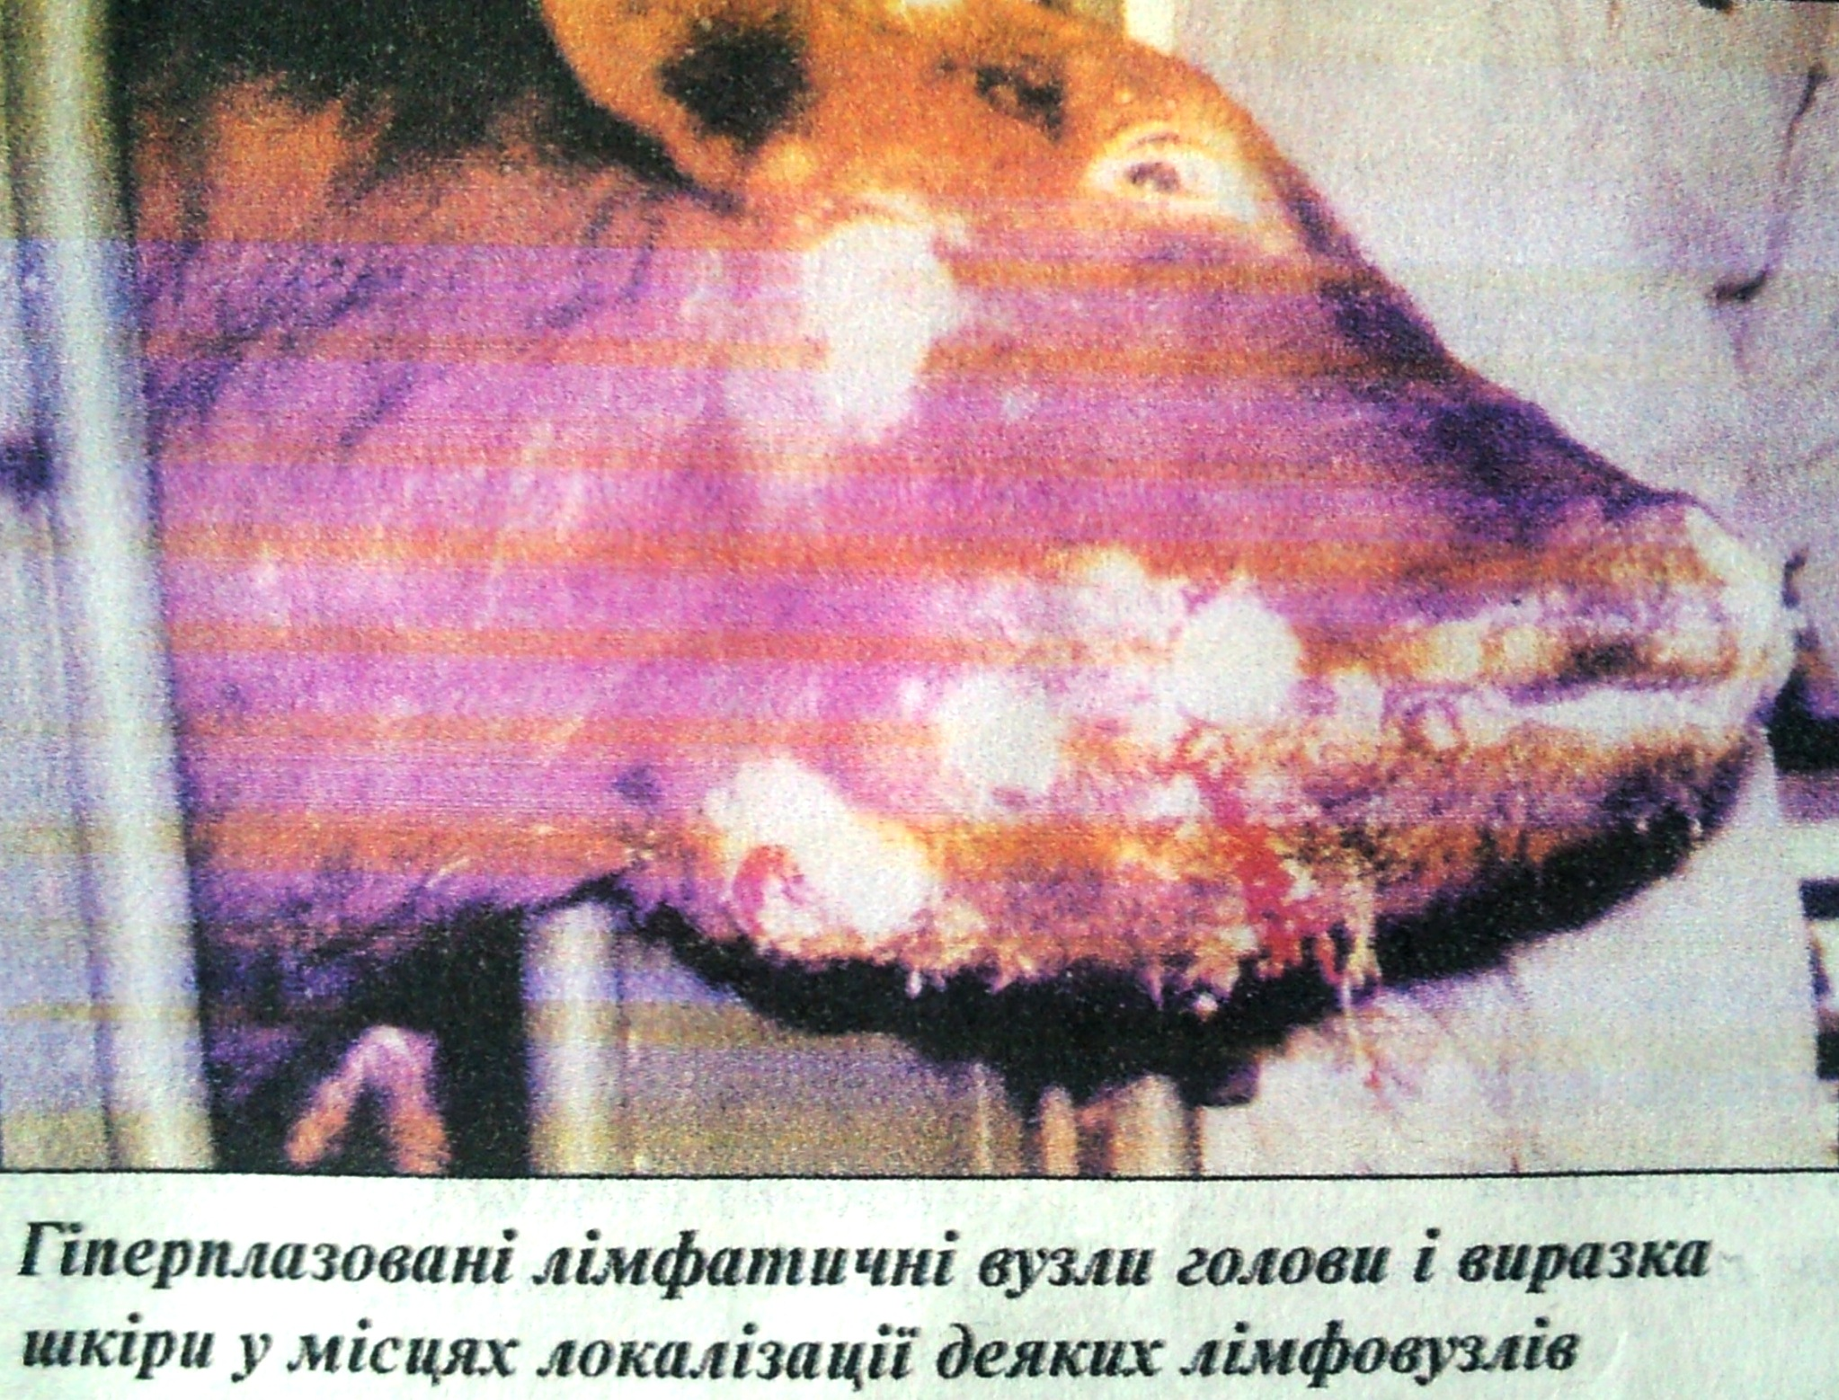

Slide 18

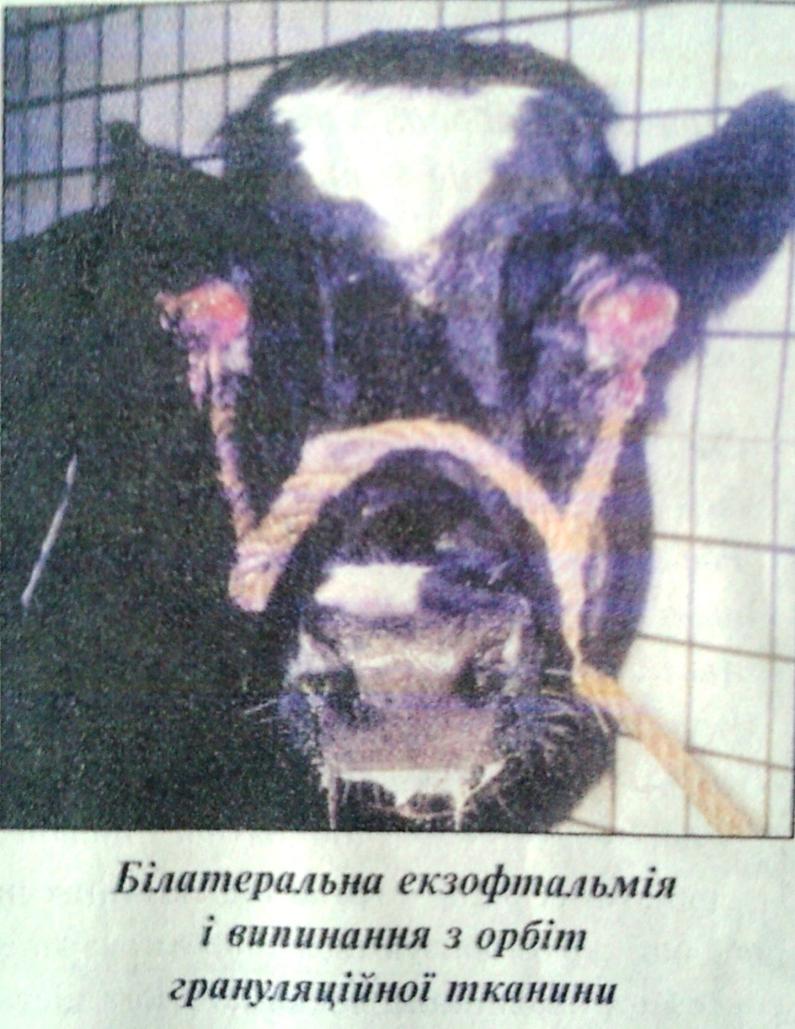

Slide 19
Патолого-анатомічні зміни
У початковій, а іноді і в розгорнутій стадії лейкозу видимих патолого-анатомічних змін немає.
У тварин, що загинули від лейкозу, а також у забитих у термінальній стадії хвороби патологічні зміни виявляються в усіх органах кровотворної системи – у лімфатичних вузлах, селезінці, кістковому мозку.

Slide 20
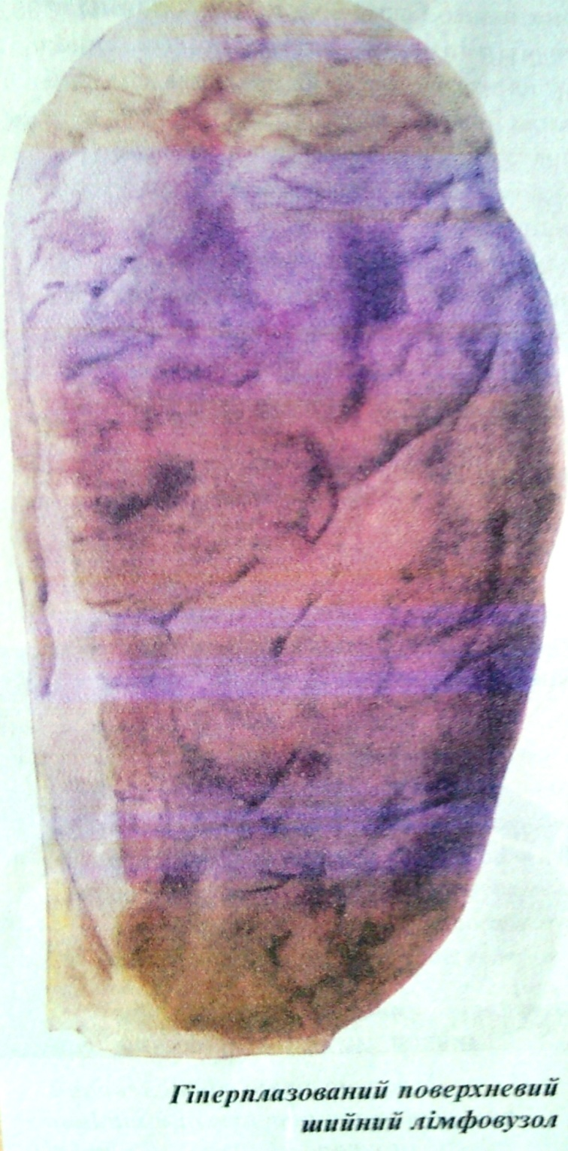
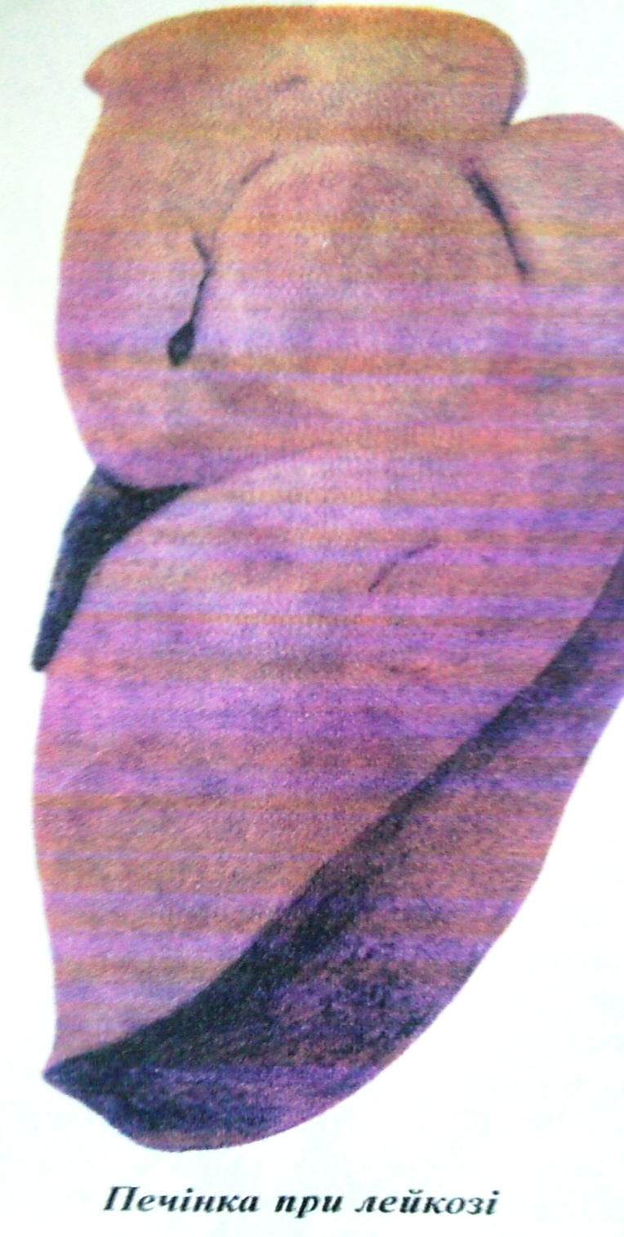

Slide 21
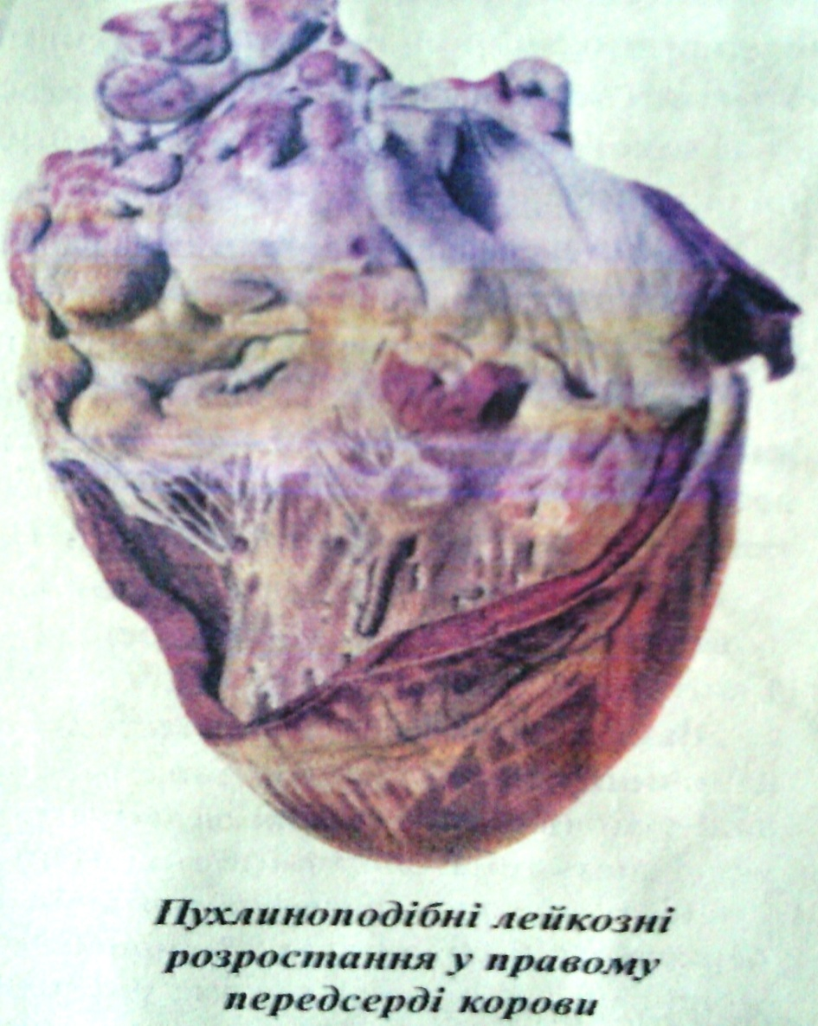
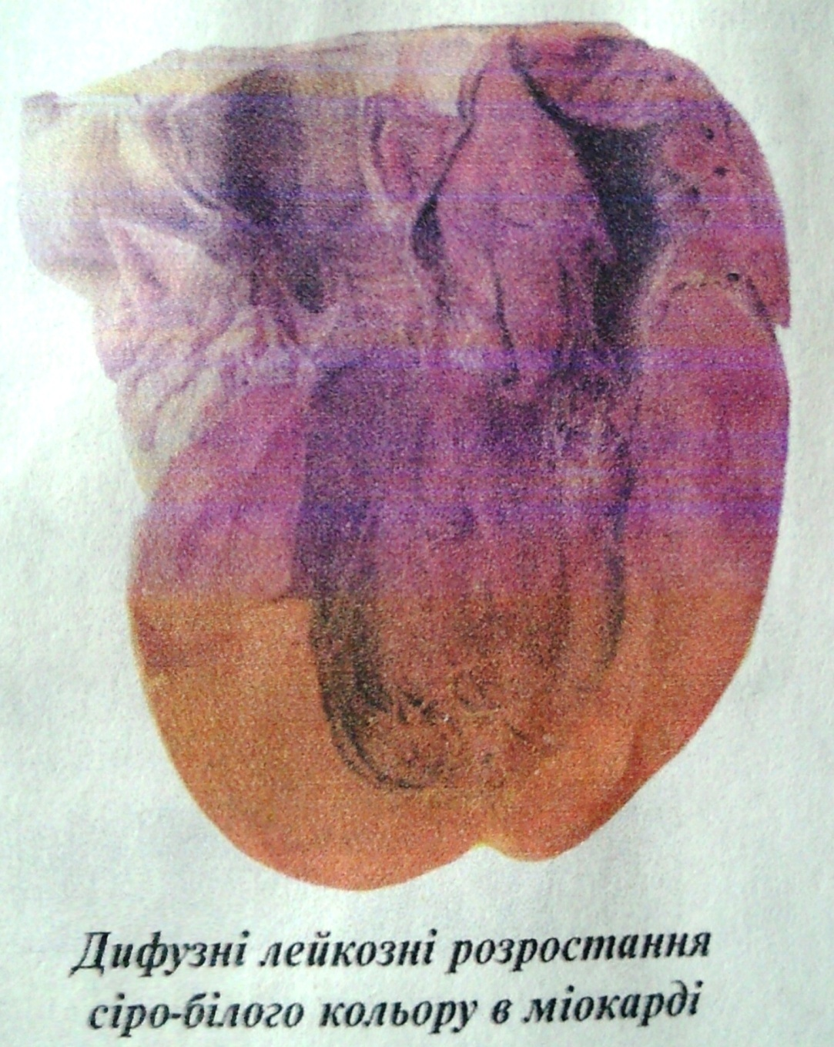

Slide 22
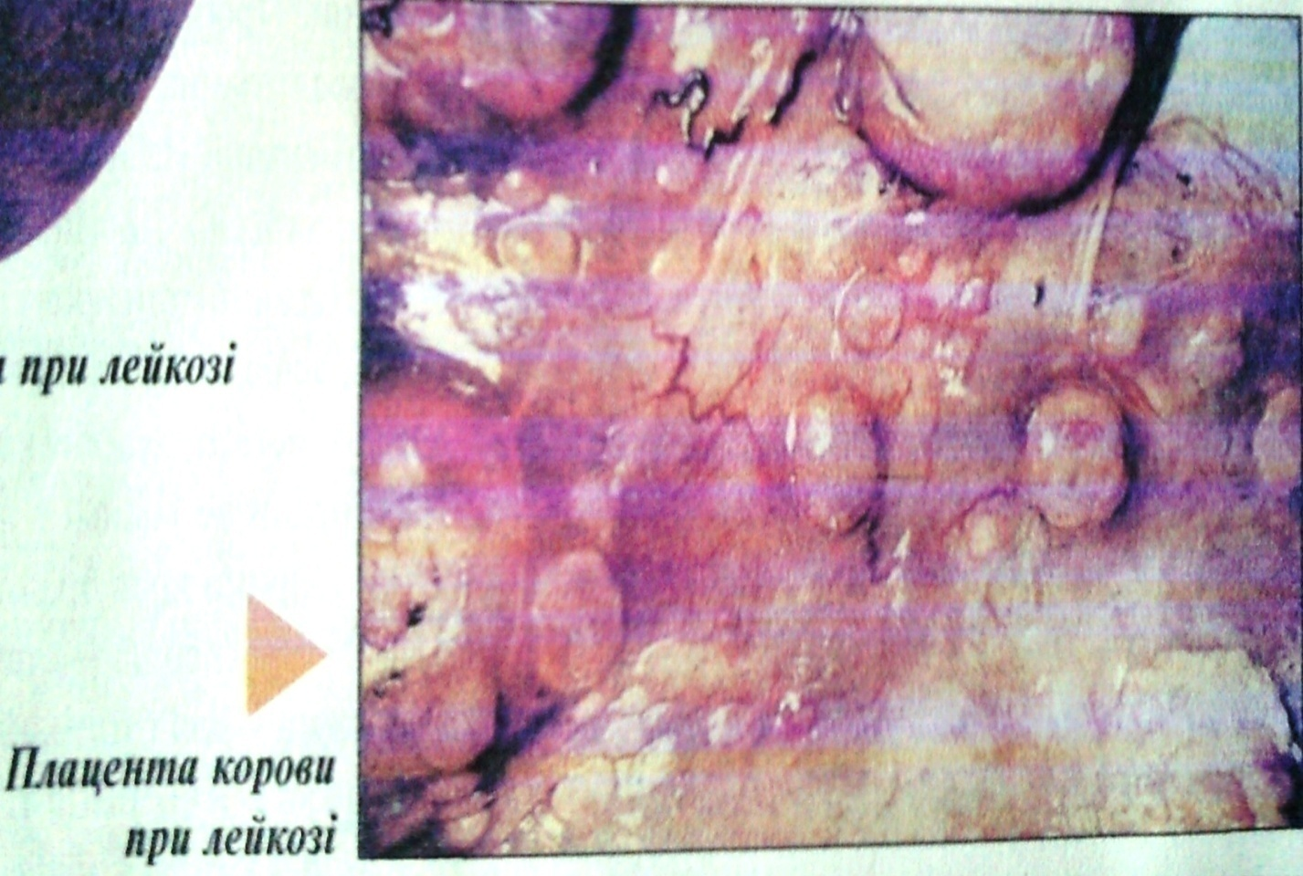
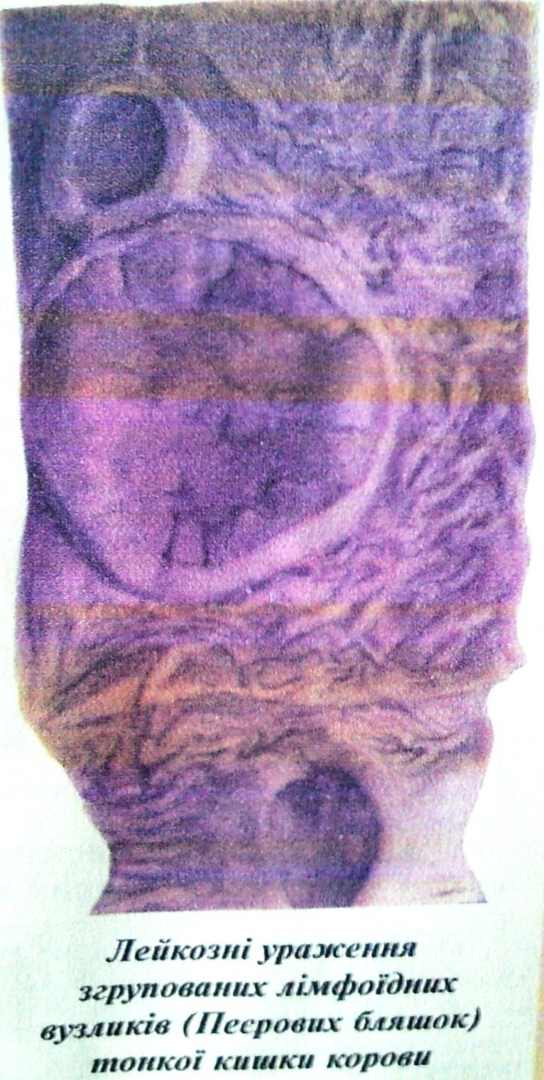

Slide 23
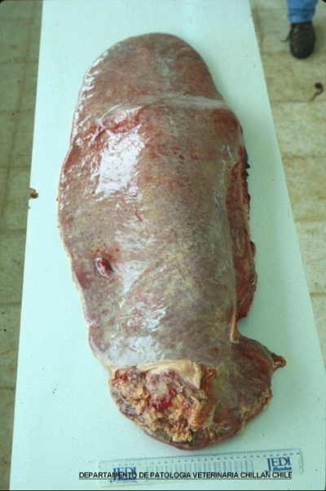
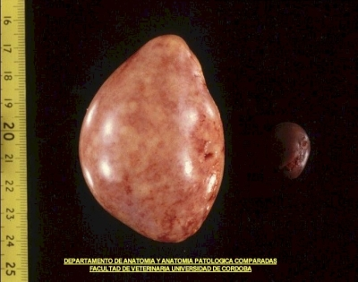

Slide 24
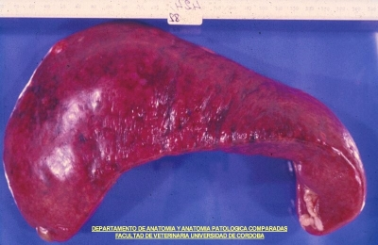
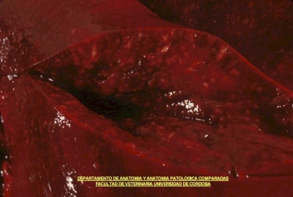

Slide 25
Діагноз
На лейкоз установлють на підставі клінічних ознак хвороби, патоморфологічних змін і результатів лабораторних досліджень. Беруть також епізоотологічну ситуацію щодо лейкозу.

Slide 26
Лабораторна діагностика
Включає гематологічні, цитологічні, гістологічні та серологічні дослідження. Основним методом зажиттєвої діагностики лейкозу є серологічний – реакція імунодифузії ( РІД ).
У лабораторію надсилають сироватку крові для серологічного, а для гемолітичного дослідження кров з яремної вени, яку відбирають у пробірки з антикоагулянтом.

Slide 27
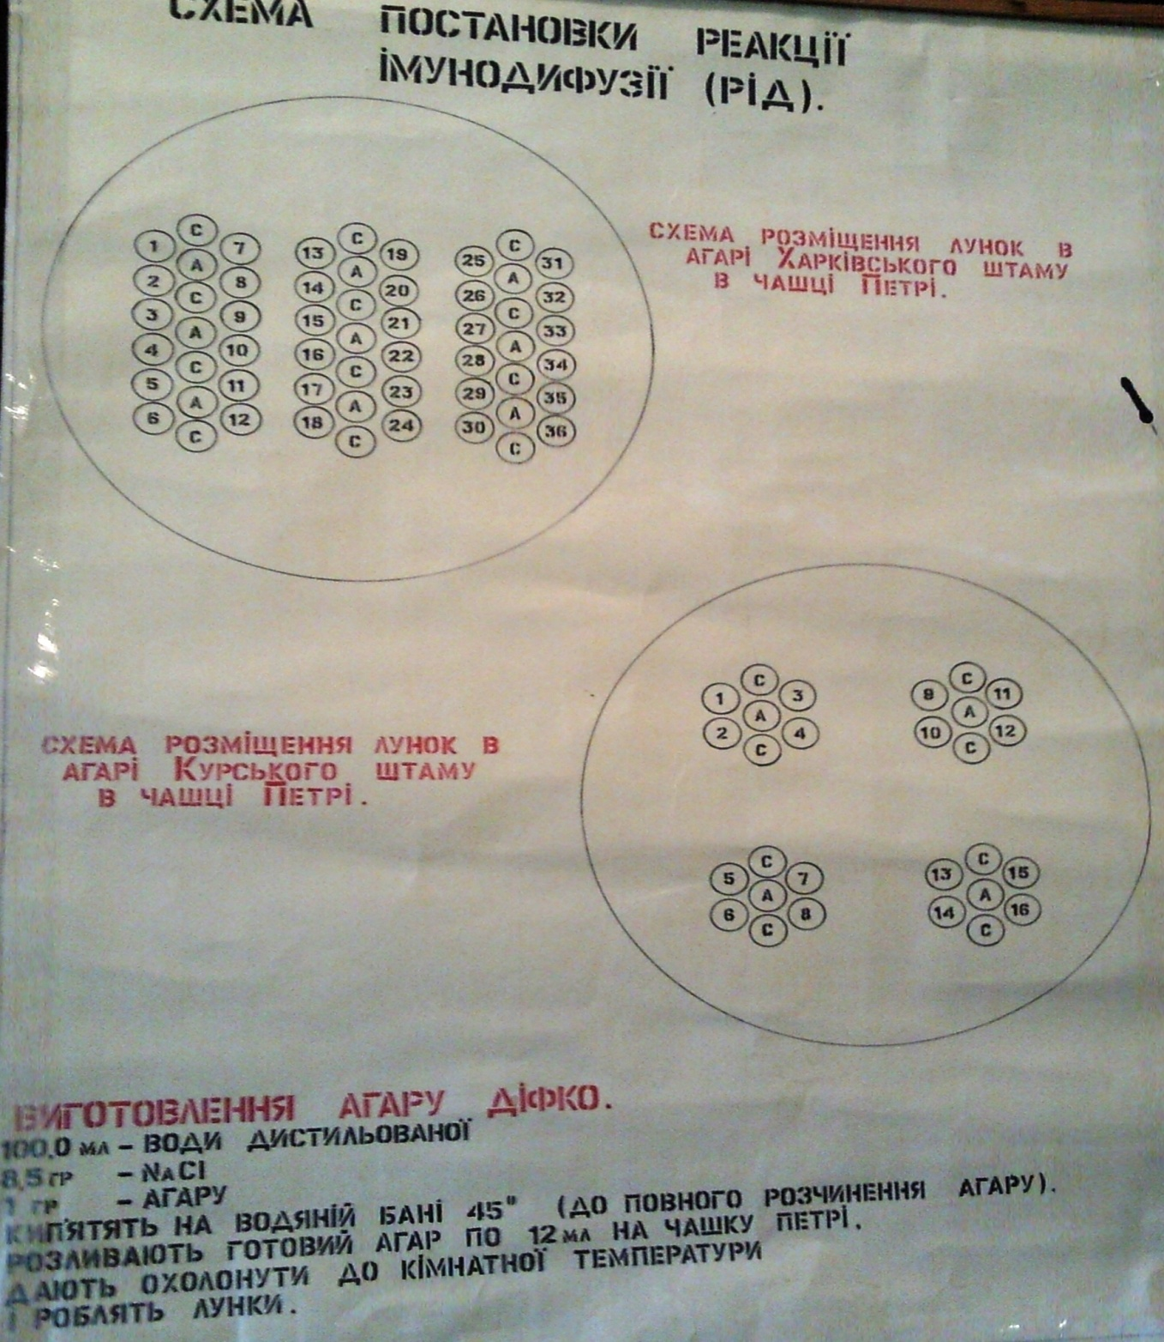

Slide 28
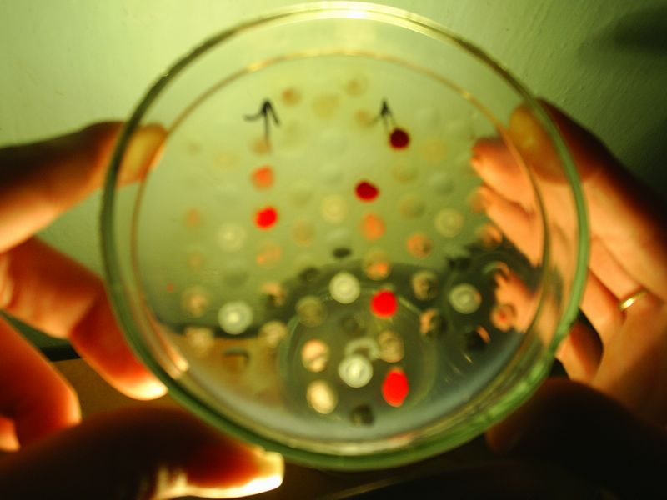

Slide 29
Диференціальна діагностика
Потрібно відрізнити від:
  актиномікозу;
  туберкульозу;
  паратуберкульозу;
  бруцельозу;
  бабезіозу.

Slide 30
- Лікування лейкозу великої рогатої худоби не розроблено.
- Імунітет не вивчений

Slide 31
Профілактика та заходи боротьби
Комплексні ветеринарно-санітарні, організаційно-господарські та спеціальні протилейкозні заходи.
Благополучними щодо лейкозу великої рогатої худоби вважаються стада, в яких під час серологічних досліджень не виявляються антитіла до вірусу лейкозу.

Slide 32
Проводять щеплення
  інактивована вакцина лейкозу;
  рідка інактивована адсорбована вакцина проти лейкозу великої рогатої худоби;
  біпол

Slide 33
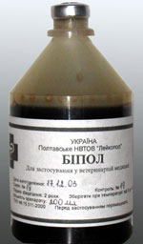
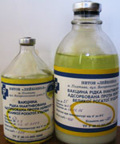

Slide 34
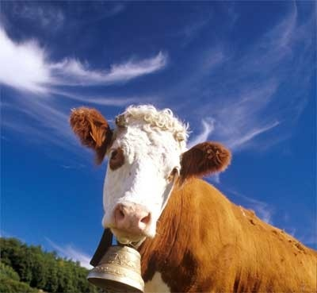
Дякую за увагу!

